Slide 1
Storyboard
Fait par Alexy Lessard

Slide 2
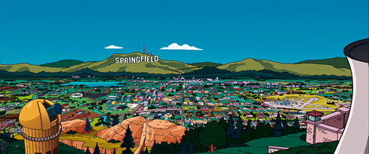

Slide 3
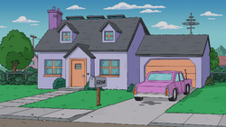

Slide 4


Slide 5
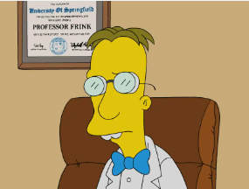

Slide 6


Slide 7

\
\

Slide 8
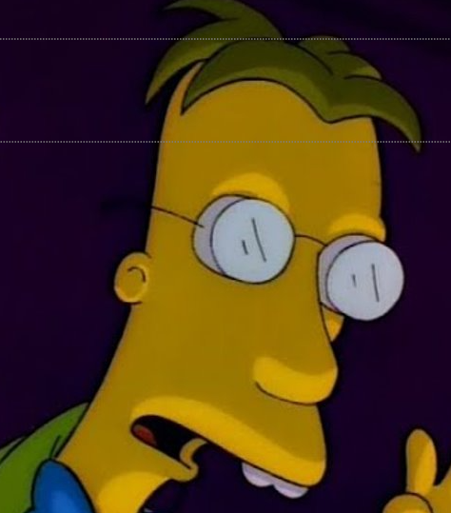

Slide 9


Slide 10


Slide 11
